Slide 1



Formation Data Scientist
Projet 4
« Anticipation des besoins en consommation électrique de bâtiments »
Soutenance de Projet
Samir HINOJOSA
REVISAR
XX juin 2021

Slide 2

Plan de la soutenance
Mission
Présentation du jeu de données
Analyse exploratoire
Modélisations effectuées
Modèle final
Conclusion
COMENTARIOS
Project 4 – Anticipation des besoins en consommation électrique de bâtiments
OpenClassrooms

Slide 3
1.
Mission
Project 4 - Anticipation des besoins en consommation électrique de bâtiments
OpenClassrooms

Slide 4


Mission
La ville de Seattle a l’objectif devenir une ville neutre en émissions de carbone en 2050. Ils s’intéressent principalement aux émissions des bâtiments non destinés à l’habitation
Prédiction des émissions de CO2 et de la consommation
totale d'énergie
Prendre en compte :
Se passer des relevés de consommation annuels
Trouver de nouvelles informations
Optimiser les performances en appliquant des transformations
Mettre en place une évaluation rigoureuse
Validation croisée
Hyperparamètres
COMENTARIOS
Project 4 - Anticipation des besoins en consommation électrique de bâtiments
OpenClassrooms

Slide 5
2.
Présentation du jeu de données
Project 4 - Anticipation des besoins en consommation électrique de bâtiments
OpenClassrooms

Slide 6

Présentation du jeu de données
https://data.seattle.gov/dataset/2015-Building-Energy-Benchmarking/h7rm-fz6m
https://data.seattle.gov/dataset/2016-Building-Energy-Benchmarking/2bpz-gwpy
2015 Building Energy Benchmarking
2016 Building Energy Benchmarking
Taille: | 3340 x 47
Pourcentage de NaN: | 16,89 %
Doublon: | 0
Colonne vide | 0
Taille: | 3376 x 46
Pourcentage de NaN: | 12,85 %
Doublon: | 0
Colonne vide | 1
COMENTARIOS
SecondLargestPropertyUseType
GHGEmissionsIntensity(kgCO2e/ft2)
SecondLargestPropertyUseTypeGFA
TaxParcelIdentificationNumber
ThirdLargestPropertyUseType
ThirdLargestPropertyUseTypeGFA
LargestPropertyUseType
LargestPropertyUseTypeGFA
SiteEnergyUseWN(kBtu)
PropertyGFABuilding(s)
PrimaryPropertyType
PropertyGFAParking(s)
NumberofFloors
NaturalGas(kBtu)
SteamUse(kBtu)
PropertyName
Neighborhood
BuildingType
Electricity(kBtu)
OSEBuildingID
YearBuilt
Location
ZipCode
Address
Identification
Localisation
déclaratives / usage
déclaratives / usage
relevés de consommation / Calculs
Project 4 - Anticipation des besoins en consommation électrique de bâtiments
OpenClassrooms

Slide 7
3.
Analyse exploratoire
Project 4 - Anticipation des besoins en consommation électrique de bâtiments
OpenClassrooms

Slide 8
1 Dataset
Analyse exploratoire
13 colonnes
Analyse exploratoire
Analyse initiale
Feature engineering
Treatments
Feature engineering
PCA
Analyse exploratoire
2 Datasets
Project 4 - Anticipation des besoins en consommation électrique de bâtiments
OpenClassrooms
+/- 47 colonnes

Slide 9
Comparaison des bâtiments
COMENTARIOS
Premier nettoyage :
.concat([data_2015, data_2016])
Bâtiments non destinés à l’habitation BuildingType, PrimaryPropertyType and LargestPropertyUseTypeTrouver
Sélection de données Cibles + déclaratifs + Consommation
Vérification de cohérence des données
Gross floor area (ok 2016) (PropertyGFAParking + PropertyGFABuilding(s))
Site Energy Use (ok 2015) (Electricity(kBtu) + NaturalGas(kBtu) + SteamUse(kBtu) + OtherFuelUse(kBtu))
Suppression des variables cibles avec 0
Bâtiments dans datasets
48
Bâtimens ajoutés
1579
2015
2016
32
Bâtimens supprimés
Project 4 - Anticipation des besoins en consommation électrique de bâtiments
OpenClassrooms
Notes:
Selection des features:
Déclaratifs: PropertyName, Address, NumberofBuildings, NumberofFloors, YearBuilt, PropertyGFATotal
Targets: SiteEnergyUse, GHGEmissions
Consommation: Electricity, NaturalGas, SteamUse, OtherFuelUse
Pour les données en commun
PropertyGFAParking → 2016
Cibles + déclaratifs → 2015
Autres variables → Donnés les plus récent

Slide 10
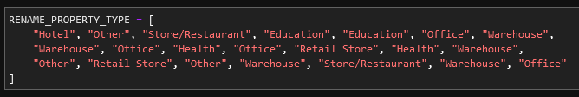
Nouvelles données selon l’information déjà existante
BuildingAge
À cette phase, la taille du dataset est de 1656 x 18
et 1,99 % de valeurs manquantes
Categories / renamed_PropertyType
BuildingType / PrimaryPropertyType / LargestPropertyUseType
renamed_PropertyType
COMENTARIOS
Project 4 - Anticipation des besoins en consommation électrique de bâtiments
OpenClassrooms

Slide 11
Nouvelles données selon l’information déjà existante
Transformation des variables de consommations
 | Électricité | Gaz naturel | Vapeur | Autre carburant
Oui | 1656 | 1188 | 113 | 62
Non | 0 | 468 | 1543 | 1594
Electricity_ratio
Gaz Naturel, Vapeur, Autre carburant → Boolean variable
Nombre de bâtiments qui consomme :
Définitions de 2 hypothèses :
Le ration d’électricité utilisés ne changera pas
Les types d’énergie utilisés ne changera pas
COMENTARIOS
Project 4 - Anticipation des besoins en consommation électrique de bâtiments
OpenClassrooms

Slide 12
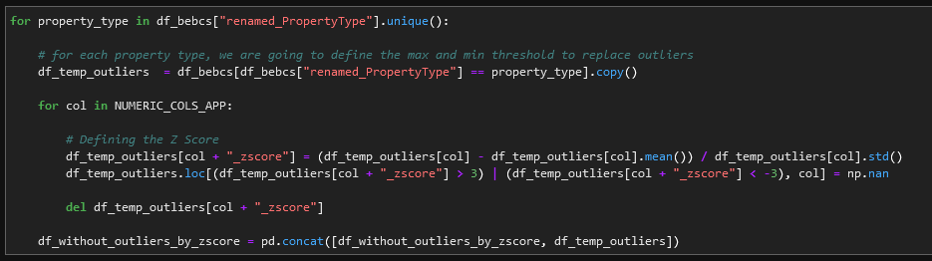
Traitement des valeurs aberrantes
Z-score par type de bâtiments
Valeurs manquantes :
Total de valeurs manquantes : 539→ 685
Pourcentage de valeurs manquantes : 2,32 → 2,95 %
Project 4 - Anticipation des besoins en consommation électrique de bâtiments
OpenClassrooms

Slide 13
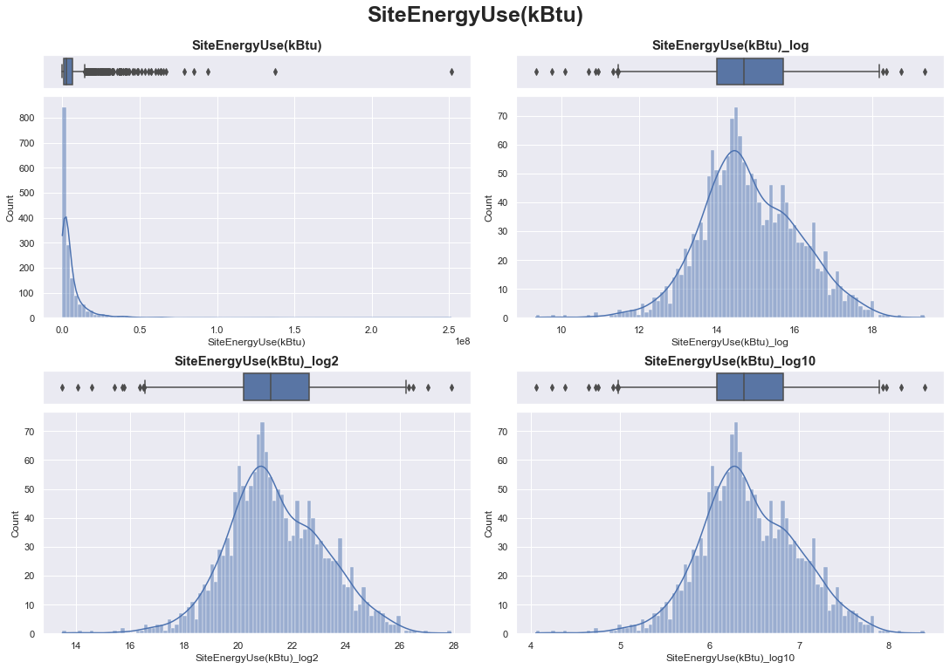
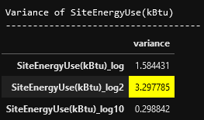
Aucune variable n'a de distribution normale
Passage au log
Variables continues
ProgertyGFATotal
Variables cibles
SiteEnergyUse
GHGEmissinos
COMENTARIOS
Project 4 - Anticipation des besoins en consommation électrique de bâtiments
OpenClassrooms

Slide 14
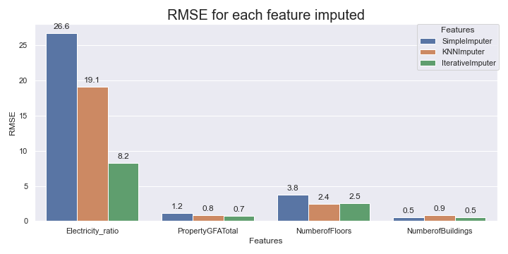
KNN pour les valeurs manquantes
À cette phase, la taille du dataset est de 1614 x 14
et 2,53 % de valeurs manquantes
Après avoir calculé MSE et RMSE, Iterative Imputer a obtenu le meilleur résultat
Iterative Imputer est encore expérimental pour l’instant.
COMENTARIOS
la méthode choisie pour effectuer les imputations sera KNN Imputer
Project 4 - Anticipation des besoins en consommation électrique de bâtiments
OpenClassrooms

Slide 15
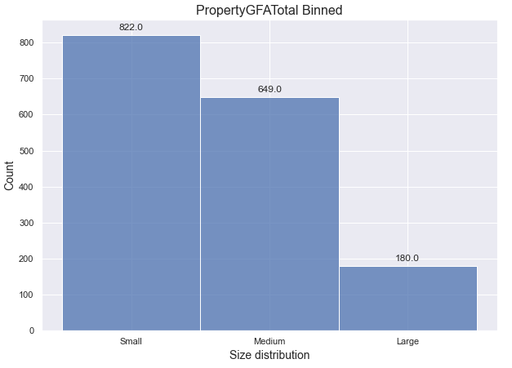
Nouvelles données selon l’information déjà existante
Après avoir fait :
Traitement les valeurs aberrantes
Traitement les valeurs manquantes
COMENTARIOS
Project 4 - Anticipation des besoins en consommation électrique de bâtiments
OpenClassrooms

Slide 16
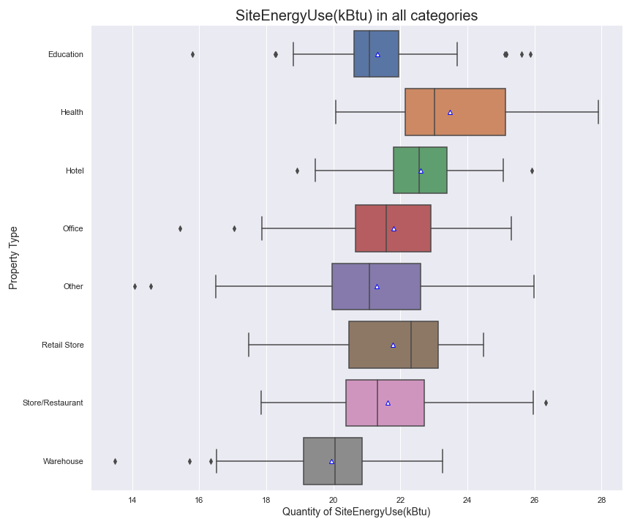
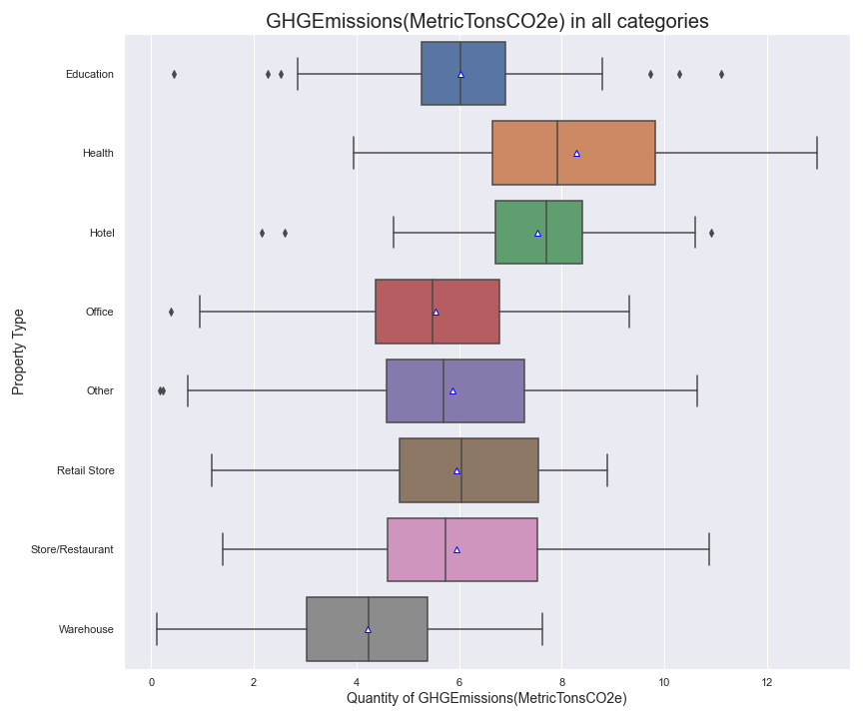
Les hôpitaux gros consommateur d’énergie
Après avoir fait l’analyse, on peut remarquer que le secteur de la santé a le taux le plus élevé de la consommation d’énergie :
COMENTARIOS
Project 4 - Anticipation des besoins en consommation électrique de bâtiments
OpenClassrooms

Slide 17
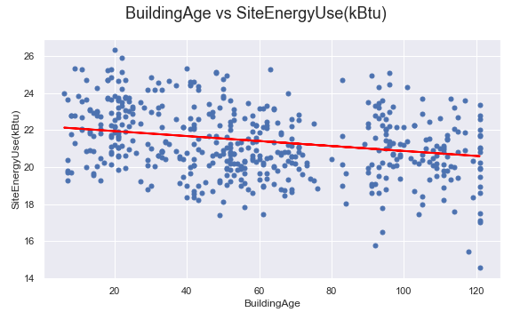
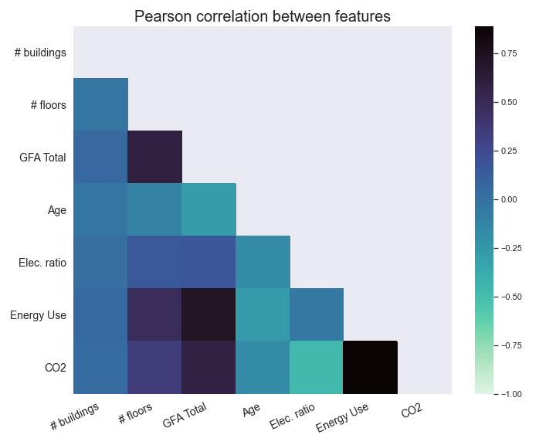
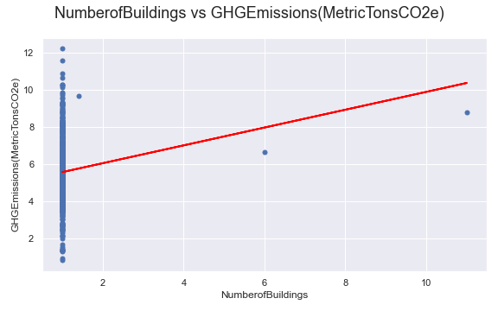
Les corrélations entre les variables
COMENTARIOS
Project 4 - Anticipation des besoins en consommation électrique de bâtiments
OpenClassrooms

Slide 18
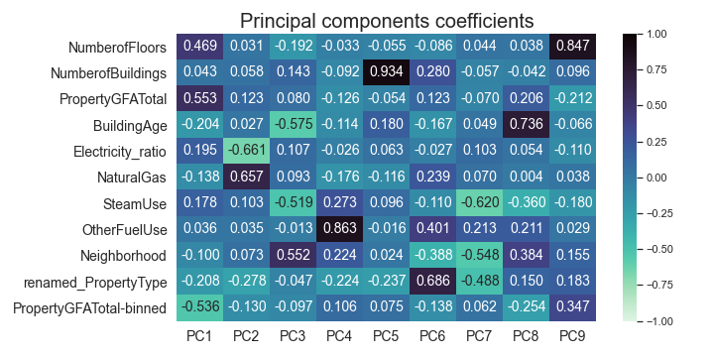
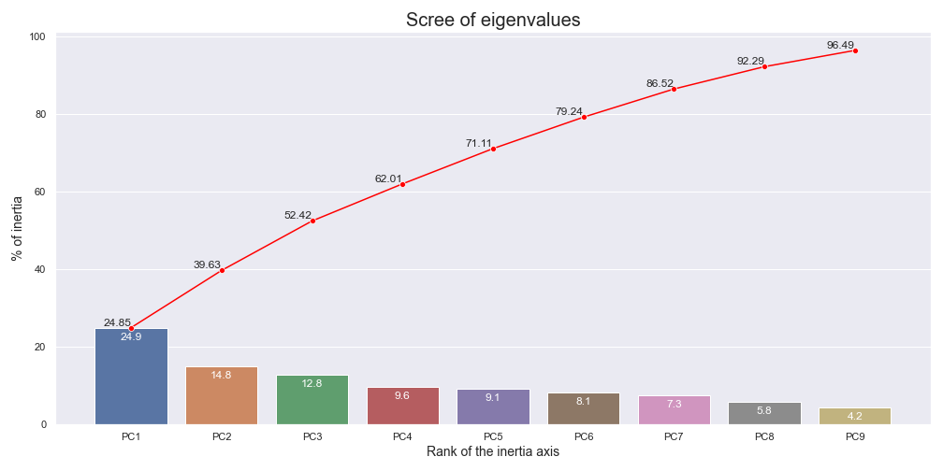
Analyse des composantes principales
jusqu’au PC6 décrire le 79,24 % de la variance des données.
COMENTARIOS
Project 4 - Anticipation des besoins en consommation électrique de bâtiments
OpenClassrooms

Slide 19
4.
Modélisation effectuées
Project 4 - Anticipation des besoins en consommation électrique de bâtiments
OpenClassrooms
Notes:
On arrive à le processus de Nettoyage de jeu de données

Slide 20




Modélisations effectuées
Transformation des variables et des cibles
Mise en place d'une validation croisée
1 modèle de régression linéaire
Data
processing
A
Modèles par défaut
B
Cross validation
C
Hyper parameters
D
Exécution des modèles en mode par défaut
Optimisation du modèle via GridSearchCV
Modélisation
COMENTARIOS
Project 4 - Anticipation des besoins en consommation électrique de bâtiments
OpenClassrooms
6 modèles de régression linéaire

Slide 21
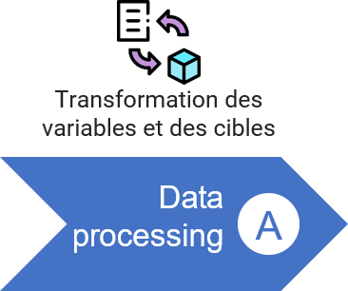
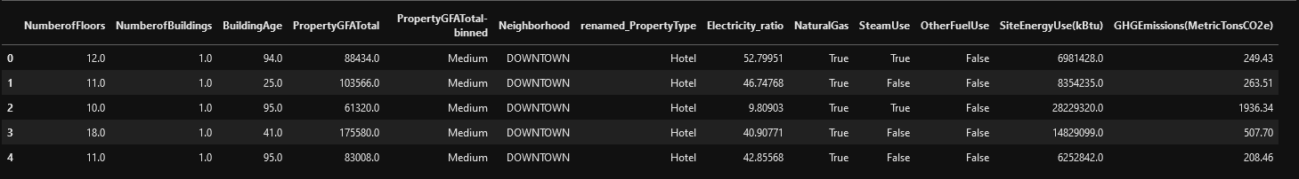
Utilisation de données sans transformation
Variables
Cibles
column_transformer
Train/Test split
Définitions
pipeline
test_size = 0.33 random_state = 42
Définition les fonctions et identification de chaque type de colonnes
FunctionTransformer, Encoders, KNNImputer, StandardScaler
Appelé lors de l’initialisation de la régression
X_train: (1081, 11) / y_train: (1081,)
---------------------
X_test: (533, 11) / y_test: (533,)
Project 4 - Anticipation des besoins en consommation électrique de bâtiments
OpenClassrooms

Slide 22
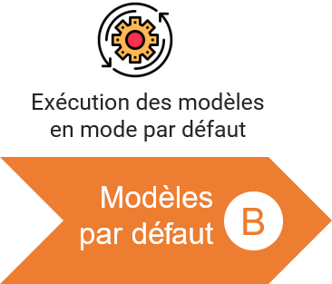

Les modèles par défaut pour l'énergie
LinearRegression()
KNeighborsRegressor()
Lasso()
SVR()
RandomForestRegressor()
Métriques sélectionnées
R2
MAE
RMSE
Duration
GradientBoostingRegressor()
Un problème d’Apprentissage supervisé de régression linéaire
Project 4 - Anticipation des besoins en consommation électrique de bâtiments
OpenClassrooms

Slide 23
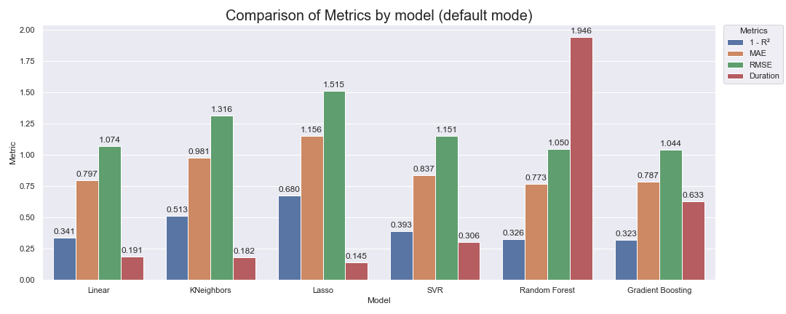
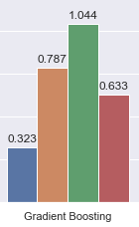
En mode par défaut, le Gradient Boosting a le meilleur résultat
1 – R2 pour afficher les résultats dans le même sens
Project 4 - Anticipation des besoins en consommation électrique de bâtiments
OpenClassrooms

Slide 24
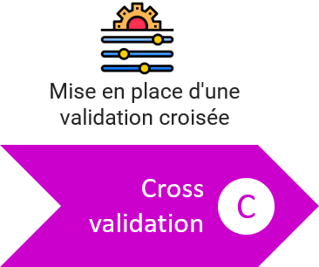
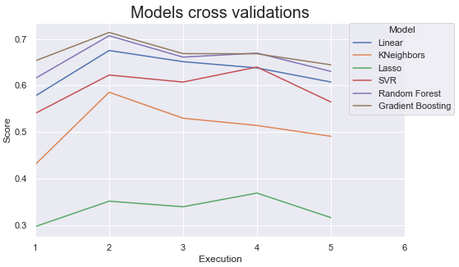
Les méthodes ensemblistes avec les meilleurs résultats lors la validation croisée et K-Fold
Project 4 - Anticipation des besoins en consommation électrique de bâtiments
OpenClassrooms

Slide 25
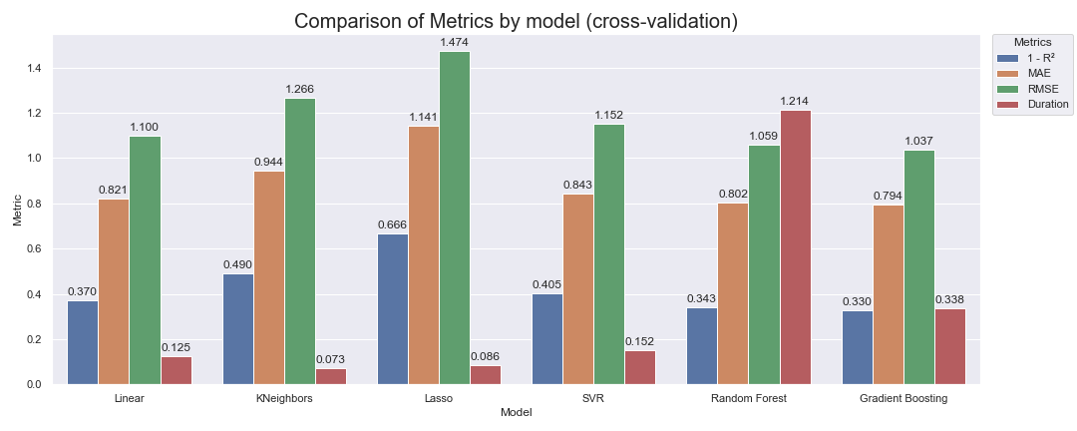
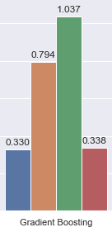
Le Gradient Boosting continue ayant le meilleur résultat avec validation croisée et K-Fold
1 – R2 pour afficher les résultats dans le même sens
Project 4 - Anticipation des besoins en consommation électrique de bâtiments
OpenClassrooms

Slide 26
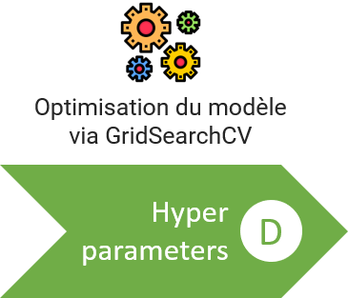
Le Gradient Boosting continue ayant le meilleur résultat avec validation croisée et K-Fold
Project 4 - Anticipation des besoins en consommation électrique de bâtiments
OpenClassrooms

Slide 27
Annexes
Project 4 - Anticipation des besoins en consommation électrique de bâtiments
OpenClassrooms
Notes:
On arrive à le processus de Nettoyage de jeu de données

Slide 28
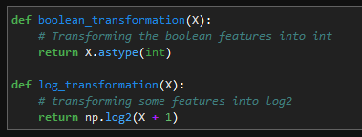
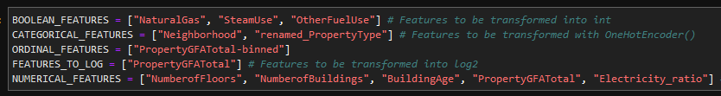
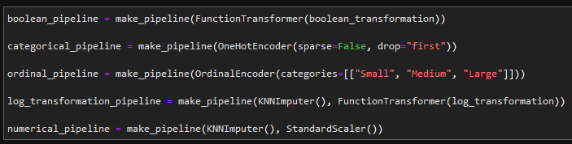
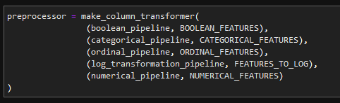
Utilisation de données brutes
Project 4 - Anticipation des besoins en consommation électrique de bâtiments
OpenClassrooms

Slide 32
FLAG POSITION

Slide 33
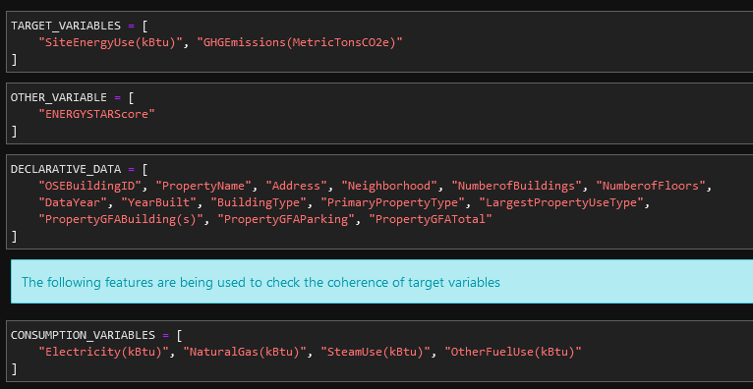

Slide 34
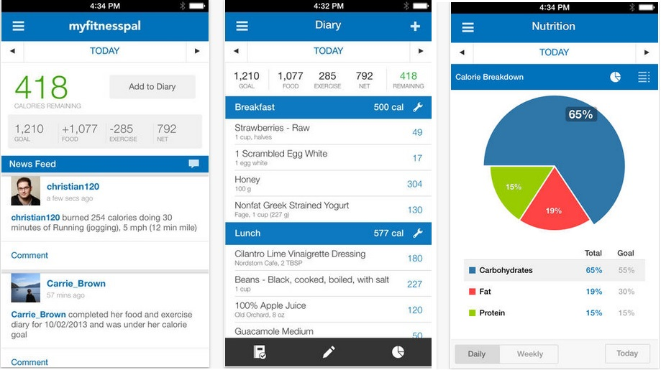


Une application pour comptabiliser les nutriments par jour
Les apports nutritionnels nécessaires pour être en bonne santé
Aider les consommateurs à améliorer ses habitudes de consommation
Comptabiliser les nutriments (les calories, les protéines) associés à la nourriture ingurgitée par jour
Afficher la qualité nutritionnelle de la nourriture ingurgitée selon Nutri-Score
Project 3 - Conception d’une application au service de la santé publique
OpenClassrooms
Notes:
Quel type de nutriments:
Les calories, Les protéines, Les énergies
Les graisses, Les sucres,
Les fibres, etc.
Afficher aux utilisateurs, la qualité nutritionnelle de la nourriture ingurgitée selon Nutri-Score

Slide 35

Présentation du jeu de données
en.openfoodfacts.org.products.csv¹
Utilisation de la mémoire 2,4 GB
Taille: | 1 760 097 x 186
Pourcentage de NaN: | 79.56 %
Doublon: | 1
Colonnes vides | 5
Groupes de champs²
Informations générales
code, product_name, etc.
Mots clés (tags)
categories_tags, origins_tags, etc.
Ingrédients
ingredients_text
données diverses
main_category, additives, etc.
Apports nutritionnels
energy_100g, sugars_100g, etc.
Généralités²
Les champs qui se terminent par _100g correspondent à la quantité d'un nutriment
Les champs qui se terminent par _tags sont une liste de balises séparées par des virgules
1 - https://world.openfoodfacts.org/data
2 - https://world.openfoodfacts.org/data/data-fields.txt
Project 3 - Conception d’une application au service de la santé publique
OpenClassrooms
Notes:
Le jeu de données est grand
Aussi, on peut voir des généralités sur le jue de données
De plus, on peut trouver des groupes de champs, par exemplecode

Slide 36
Nettoyage du jeu de données
Lancer une analyse exploratoire
Filtrage des informations
Valeurs aberrantes
Début
Premier nettoyage
Champs de l’idée
d’application
Valeurs
manquantes
Project 3 - Conception d’une application au service de la santé publique
OpenClassrooms
Notes:
On arrive à le processus de Nettoyage de jeu de données
Supprimer : colonnes et lignes vides, lignes en double. Correction des types de colonnes
Filtrage des informations uniquement pour la France
Identifier et analyser les champs de l'idée d'application
Valeurs aberrantes
Valeurs manquantes
Lancer une analyse exploratoire

Slide 37




Premier nettoyage y filtrage des informations
Supprimer : colonnes et lignes vides, lignes en double.
Correction des types de colonnes¹
Premier nettoyage
Filtrage des informations uniquement pour la France
Filtrage des informations
1 - https://world.openfoodfacts.org/data/data-fields.txt
Project 3 - Conception d’une application au service de la santé publiquebueno
OpenClassrooms
Notes:
1ª et 2ª pas

Slide 38
Liste de catégories des produits à travailler
« main_category » + « / » + « categories » | Renamed Category
en:chicken-breasts / Viandes, Volailles, Poulets, Filets de poulet | Meats
en:chicken-thighs / Viandes, Volailles, Poulets, Cuisses de poulet | Meats
en:turkey-cutlets / Viandes, Volailles, Dindes, Escalopes de dinde | Meats
en:extra-virgin-olive-oils / Aliments et boissons à base de végétaux, Aliments d'origine végétale, Matières grasses, Produits de l'olivier, Matières grasses végétales, Huiles, Huiles d'olive, Huiles d'olive vierges extra | Foods of plant origin
en:biscuits / Snacks, Snacks sucrés, Biscuits et gâteaux, Biscuits | Snacks
en:white-hams / Viandes, Charcuteries, Jambons, Jambons blancs | Cold cuts
en:labeled-cheeses / Produits laitiers, Produits fermentés, Produits laitiers fermentés, Fromages, Fromages à pâte pressée cuite, Fromages de France, Comté, en:aoc-cheeses, en:labeled-cheeses | Dairy products
en:cheeses / Produits laitiers, Produits fermentés, Produits laitiers fermentés, Fromages | Dairy products
en:dark-chocolates / Snacks, Snacks sucrés, Chocolats, Chocolats noirs | Chocolates
Project 3 - Conception d’une application au service de la santé publique
OpenClassrooms
Notes:
J'ai choisi quelques catégories ceux qui sont le plus important dans le cadre de la mission
Travaillez uniquement avec des catégories connues qui ont plus de données et leurs produits ne sont pas très différents
De plus, j'ai défini une nouvelle colonne avec un nom de catégorie plus facile juste pour travailler

Slide 39
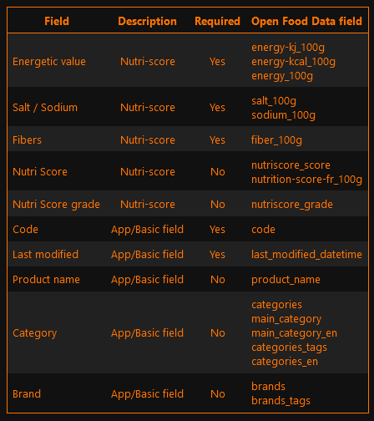
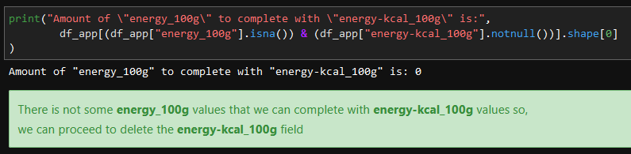
Les champs d’idée d’application
Finalement, 16 colonnes ont été obtenues
(Pour voir le liste complété de champs, aller aux annexes)
Après avoir analysé le dataset, 27 colonnes ont été obtenues (Pour voir le liste complété de champs, aller aux annexes)
Les champs qui ont plusieurs colonnes identifiées ont été analysés pour compléter les données entre elles
Par exemple « Energy »
energy_100g et energy-kj_100g ont les même données
energy_100g vs energy-kcal_100g
1 kcal = 4,1868 kJ
1 kJ = 0,2388 kcal
Project 3 - Conception d’une application au service de la santé publique
OpenClassrooms

Slide 40
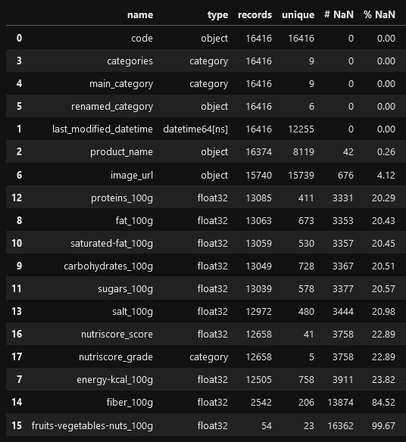
Seulement deux colonnes avec NaN supérieur à 80%
La plupart des colonnes ont + / - 20% de valeurs manquantes
Suppression des colonnes à plus de 80% des valeurs manquantes
Project 3 - Conception d’une application au service de la santé publique
OpenClassrooms
Notes:
Seuil = Threshold

Slide 41
Valeurs aberrantes
Percentiles .quantile([0.05, 0.95])
Z Score l'écart type de 3
Project 3 - Conception d’une application au service de la santé publique
OpenClassrooms
Notes:
Seuil = Threshold

Slide 42
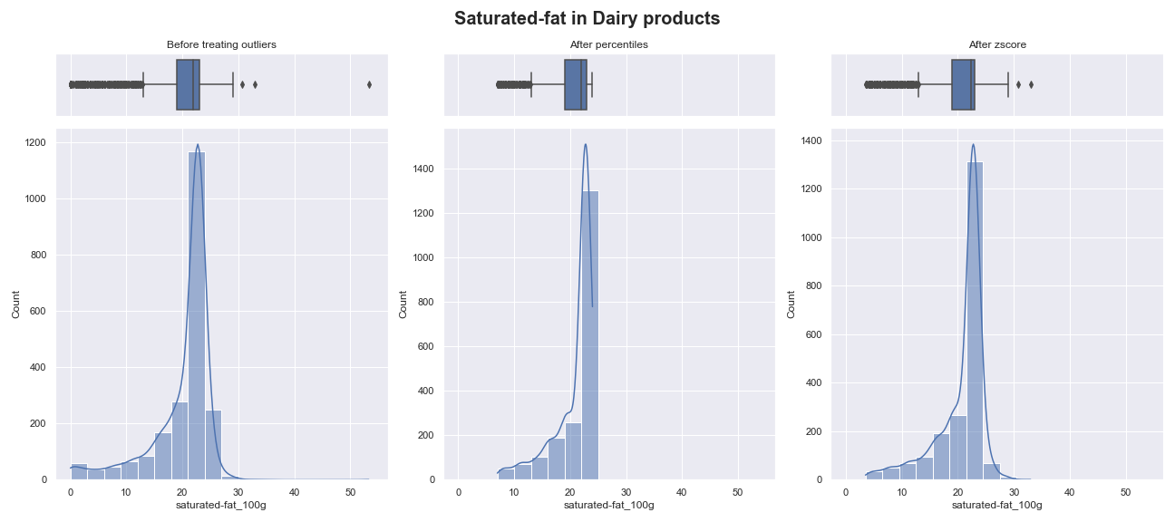
Comparaison du traitement des valeurs aberrantes
Après une phase d'observation, le traitement des valeurs aberrantes sélectionné est Z Score
Project 3 - Conception d’une application au service de la santé publique
OpenClassrooms
Notes:
Seuil = Threshold
Après une phase d'observation, le traitement des valeurs aberrantes sélectionné est Z Score

Slide 43



Valeurs manquantes
À cette phase, la taille du dataset est de 16416 x 16
et 12.81 % de valeurs manquantes
01
03
SOUS - ENSEMBLE DE DONNÉES (11325 x 9)
02
FAIRE DES IMPUTATIONS
04
TRAINING & TESTING
SOUS - ENSEMBLE
COMPARAISON
Project 3 - Conception d’une application au service de la santé publique
OpenClassrooms
Notes:
Sélectionnez un sous-ensemble de données (11325 x 9) Travailler uniquement avec les lignes sans valeurs manquantes et colonnes importantes
Diviser le sous-ensemble en ensembles d'entraînement et de test
Faire des imputations via SimpleImputer, CustomImputer, KNN Imputer et Iterative Imputer
Comparaison de l'imputation à l'aide du MSE et du RMSE

Slide 44
Diviser le sous-ensemble
À cette phase, la taille du dataset est de 16416 x 16
et 12.81 % de valeurs manquantes
train/test
.fit()
Sous-ensemble
sans valuers null (11325 x 9)
Sous-ensemble
Training 70 %
Comparaison
Sous-ensemble
Testing 30 %
attribuer à NaN 90 % des données pour la colonne energy-kcal_100g
.transform()
Concaténation des Sous-ensemble
Project 3 - Conception d’une application au service de la santé publique
OpenClassrooms
Notes:
Comparaison par un indicateur de risque en tant que RMSE
et

Slide 45
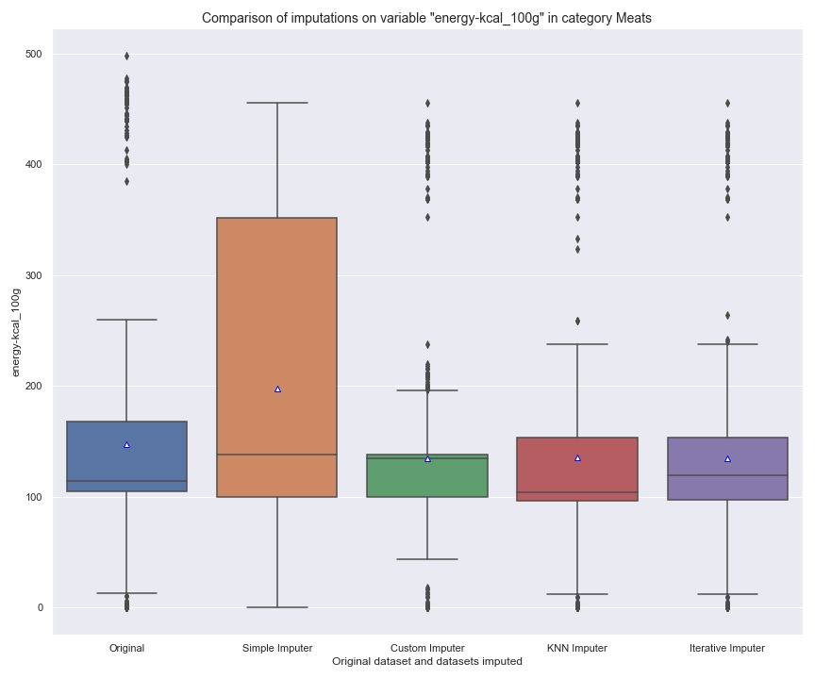
Comparaison des imputations sur «Energy»
KNN Imputer et Iterative Imputer ont obtenus les meilleurs médianes et quartiles par rapport aux autres
Simple Imputer a obtenu le pire des résultats.
Cette méthode ne prend en compte que la médiane de toutes les valeurs
Custom Imputer ne prend en compte que la médiane de toutes les valeurs sur la même catégorie
Project 3 - Conception d’une application au service de la santé publique
OpenClassrooms

Slide 46
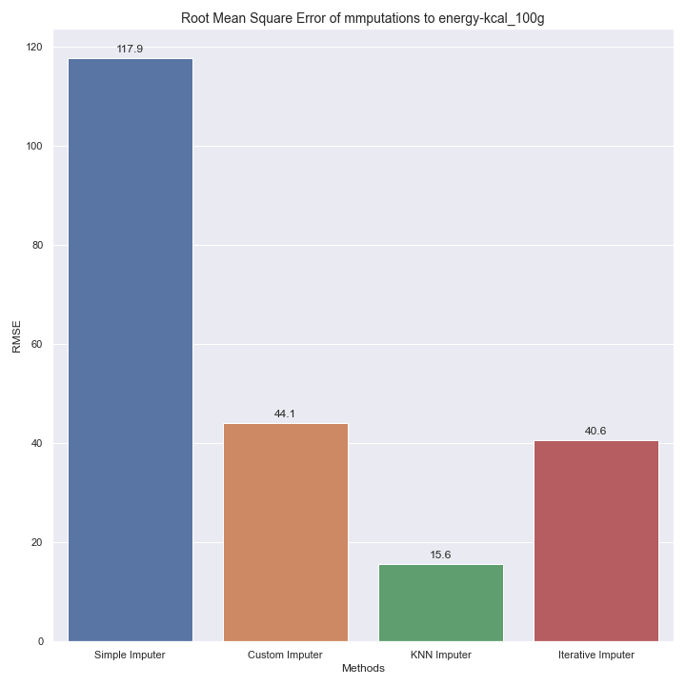
KNN Imputer : le meilleur résultat
Après avoir calculé MSE et RMSE, KNN Imputer a obtenu le meilleur résultat
D'ailleurs, Iterative Imputer est encore expérimental pour l’instant.
la méthode choisie pour effectuer les imputations sera KNN Imputer
Project 3 - Conception d’une application au service de la santé publique
OpenClassrooms
Notes:
Iterative Imputer : Multivariate imputer that estimates each feature from all the others.
A strategy for imputing missing values by modeling each feature with missing values as a function of other features in a round-robin fashion

Slide 47
5.
Analyse exploratoire du jeu de données
Project 3 - Conception d’une application au service de la santé publique
OpenClassrooms

Slide 48
Lancer une analyse exploratoire
Connaître un peu plus en détails les données
Analyse initiale
La distribution de Nutri-Score et le montant de la variable dans chacune des catégories
Analyse univariée
Distribution des variables
Sélection de 3 catégories et 3 variables indépendantes.
Réalisation des tests de normalité
Analyse bivariée
Corrélation de Pearson
Sélection d’1 catégorie
Traçage des
variables
Analyse multivariée
Sélection de 3 catégories, 3 variables indépendantes et 1 variable dépendante
Pour le PCA : 7 variables indépendantes et 1 catégorie
PCA
Project 3 - Conception d’une application au service de la santé publique
OpenClassrooms

Slide 49
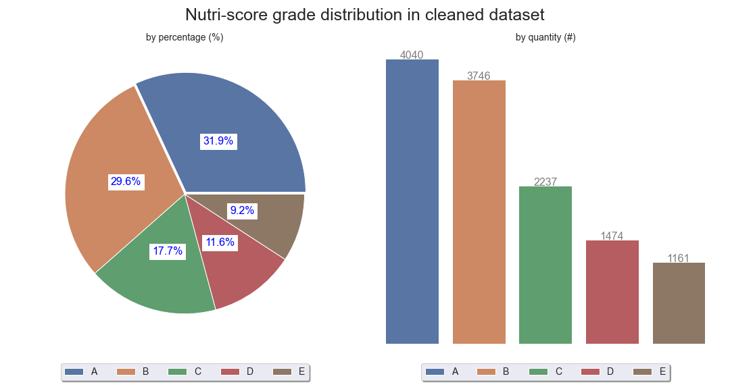
La plupart des produits sont classifiés entre le grade A et le grade B
À cette phase, la taille du dataset est de 16416 x 16 et 1.7 % de valeurs manquantes sur quelques colonnes sans importance
Project 3 - Conception d’une application au service de la santé publique
OpenClassrooms
Notes:
Observations / Conclusions
Graphique à secteurs (par pourcentage %)
La plupart des produits (61,5%) sont classés entre le grade A et le grade B.
Seuls les 20,8% sont classés entre le grade D et le grade E.
Graphique à barres (par quantité %)
7786 produits sont classés entre le grade A et le grade B.
2635 produits sont classés entre le grade D et le grade E.

Slide 50
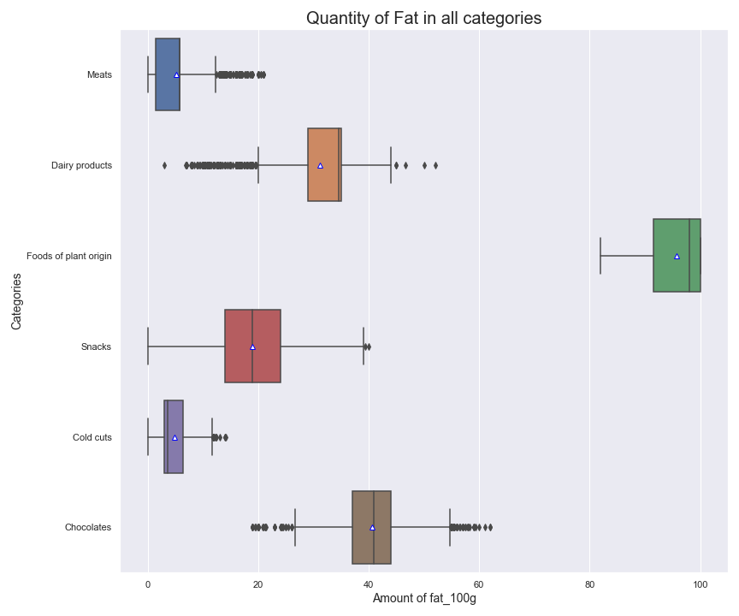
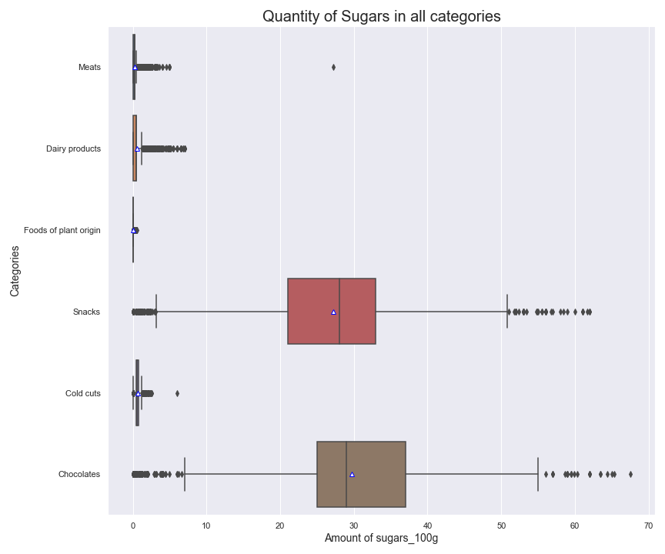
Les valeurs semblent réelles
Project 3 - Conception d’une application au service de la santé publique
OpenClassrooms
Notes:
Les snacks et les chocolats offrent plus de sucre que les autres catégories.
Les aliments d'origine végétale et les chocolats offrent plus de matières grasses par rapport aux autres catégories. Probablement à cause des huiles

Slide 51
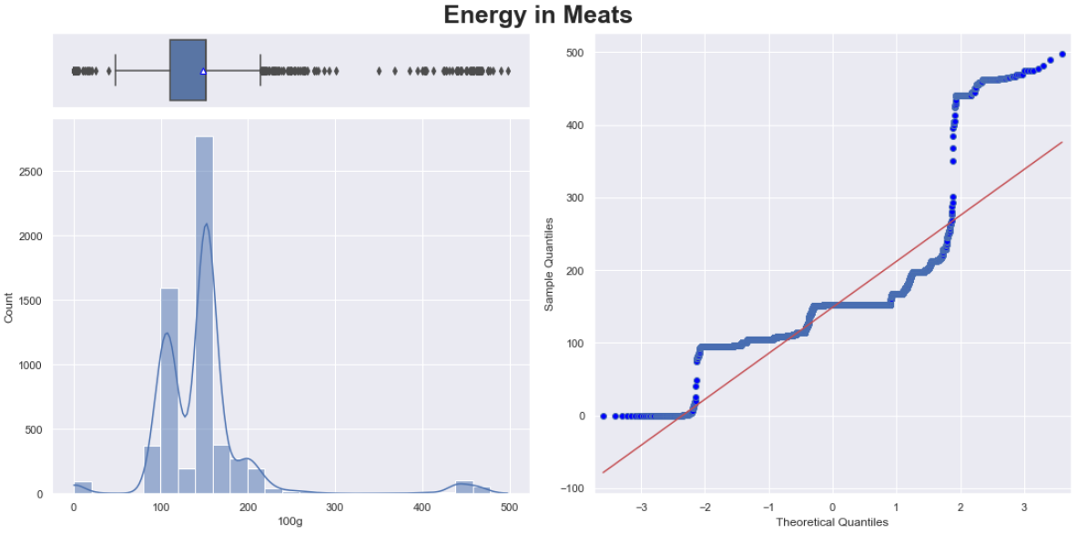
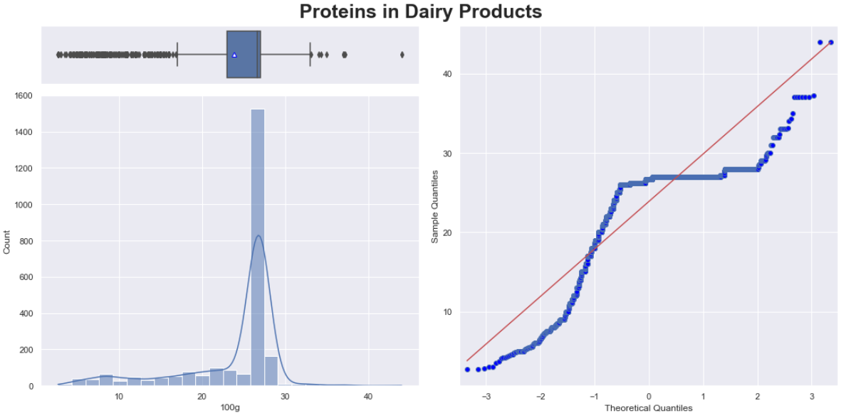
Aucune des deux distributions n'est normale
Le graphique quantile-quantile (q-q)
La Protéine a une distribution répartie sur la gauche
L'Énergie a une distribution bimodale. Probablement en raison des différents types de viandes (rouge et blanche) sélectionnées au moment du nettoyage
3 variables indépendantes et 3 catégories
Project 3 - Conception d’une application au service de la santé publique
OpenClassrooms
Notes:
En statistique, un graphique Q-Q est une méthode graphique pour diagnostiquer les différences entre la distribution de probabilité d'une population à partir de laquelle un échantillon aléatoire a été tiré et une distribution utilisée à des fins de comparaison.

Slide 52
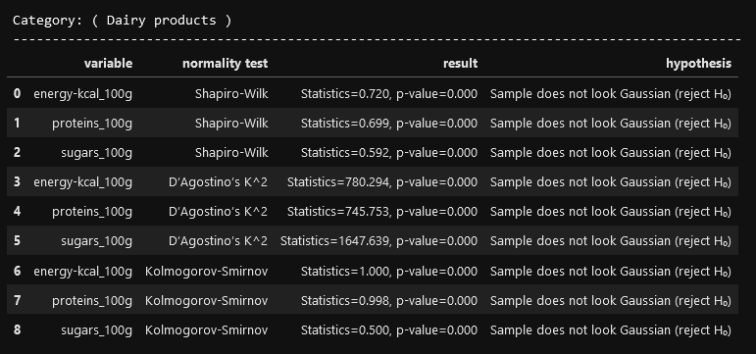
Aucune des deux distributions n'est normale
alpha = 0.05
Project 3 - Conception d’une application au service de la santé publique
OpenClassrooms

Slide 53
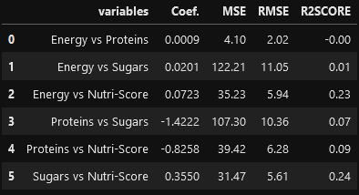
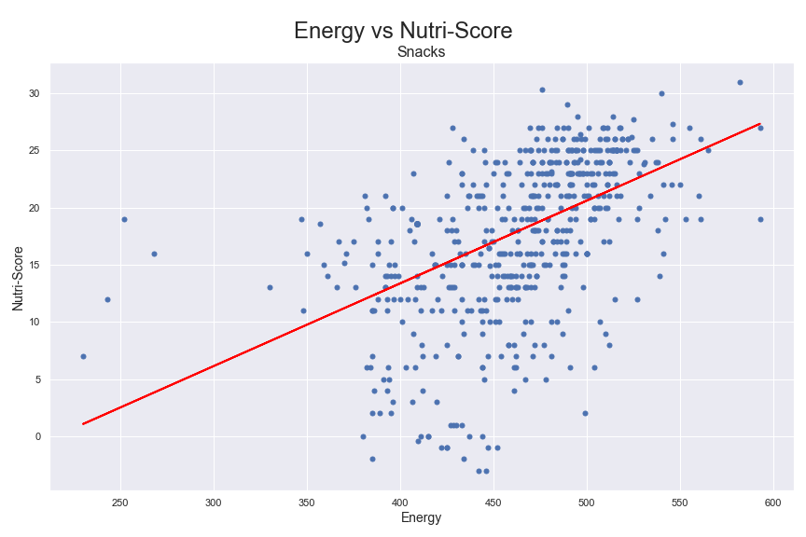
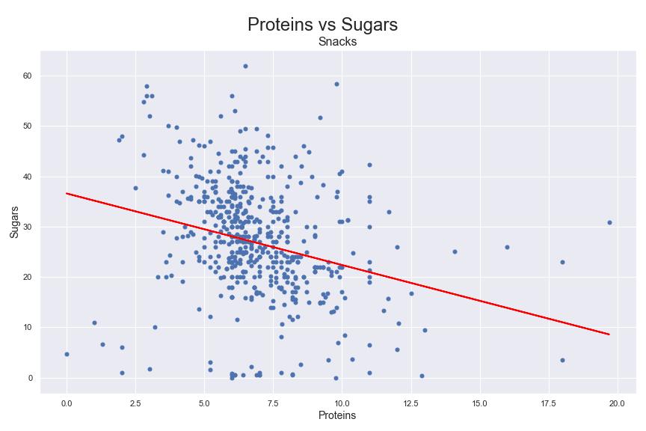
Corrélation de Pearson
3 variables indépendantes, 1 variable dépendante et 1 catégorie
Project 3 - Conception d’une application au service de la santé publique
OpenClassrooms
Notes:
Coefficient
La protéine et le sucre ont une relation inverse
L’Énergie vs Nutri-Score n'ont pas de relation
R² - Score
Plus la valeur de r2 est proche de 1, plus l'ajustement du modèle à la variable que nous essayons d'expliquer est grand.

Slide 54
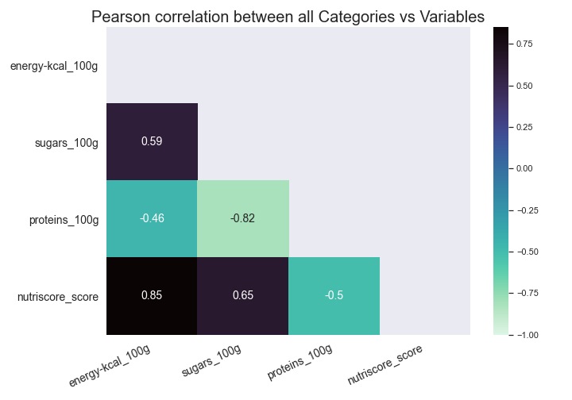
« L'énergie » et « le sucre » ont une forte relation directe avec nutriscore_score
La protéine a une faible relation avec le sucre et nutriscore_score
le sucre a une forte relation avec nutriscore_score
La protéine a une relation inverse avec with nutriscore_score et le sucre
7 variables indépendantes et 1 catégorie
Project 3 - Conception d’une application au service de la santé publique
OpenClassrooms

Slide 55
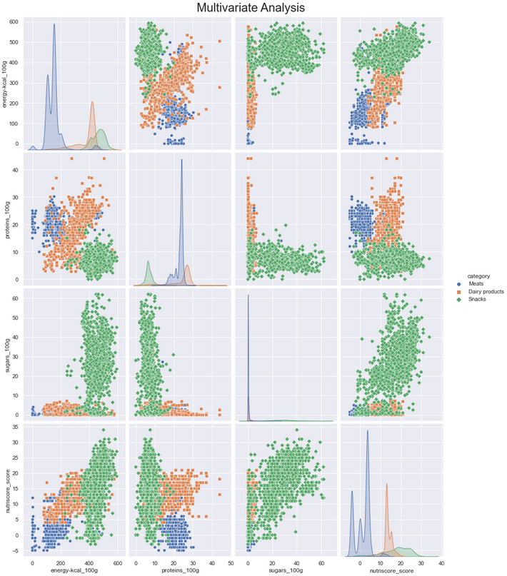
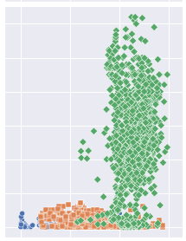
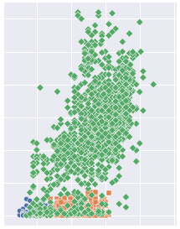
l'influence du sucre dans nutriscore_score et
Energy-kcal_100g
Dans le graphique 9, le sucre vs L’Énergie, on peut y voir l'influence du premier
Dans le graphique 12, le sucre vs nutriscore_score, nous pouvons également y voir l'influence du premier
7 variables indépendantes et 1 catégorie
Project 3 - Conception d’une application au service de la santé publique
OpenClassrooms

Slide 56
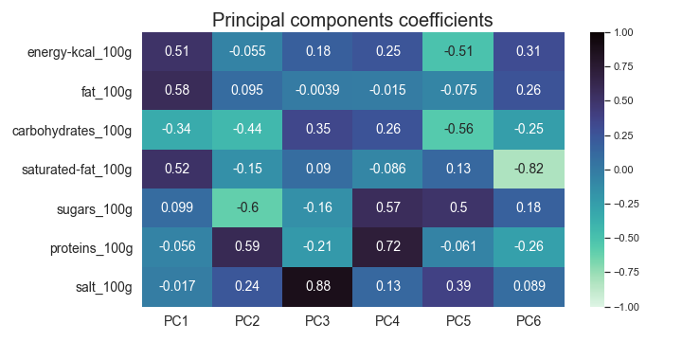
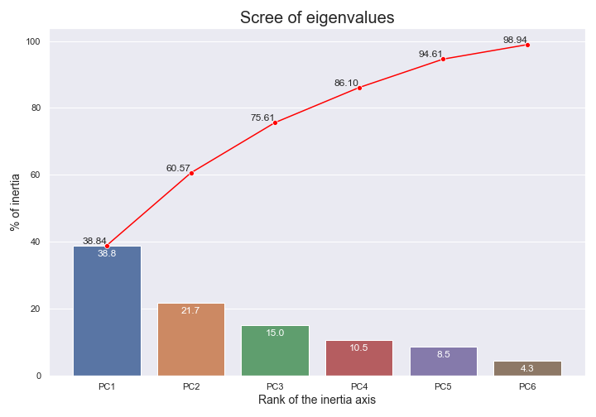
Analyse en composantes principales
jusqu’au PC3 décrire le 75.61% de la variance des données.
PC1, PC2 et PC3 sont les composants les plus importants
Le sel a une forte influence sur PC3
L’Énergie, la graisse et les graisses saturées ont une influence sur PC1.
Project 3 - Conception d’une application au service de la santé publique
OpenClassrooms
Notes:
PC1 a une influence sur L’Énergie, la graisse et les graisses saturées. Ce composant principal comprend probablement des snack

Slide 57



Les cercles de corrélation
Project 3 - Conception d’une application au service de la santé publique
OpenClassrooms
Notes:
F1 et F2
L’Énergie, la graisse et les graisses saturées ont une forte corrélation avec F1
la protéine a une forte corrélation avec F2
les glucides et le sucre ont une corrélation négative avec F2
F3 et F4
Le sel a une forte corrélation avec F3
les protéines et le sucre ont une corrélation négative avec F4
F5 et F6
les graisses saturées a une corrélation négative avec F6
les glucides et L’Énergie ont une corrélation négative avec F5
Le sucre a une forte corrélation avec F5

Slide 58
6.
Conclusions
Project 3 - Conception d’une application au service de la santé publique
OpenClassrooms

Slide 59


Les conclusions du jeu de données
Dataset nettoyée 16416 x 16 avec 1.7% des valeurs manquantes sur quelques colonnes sans importance
Résultats cohérents avec les principes nutritionnels (graisses saturées, sucres)
Possibilité de proposer une application qui comptabilise les nutriments par jour et affiche la qualité nutritionnelle des repas mangés selon Nutri-Score
Actuellement, il existe des applications pour comptabiliser les nutriments associé à des aliments mangé par jour, selón Nutri-Score
Project 3 - Conception d’une application au service de la santé publique
OpenClassrooms

Slide 60

Avez-vous des questions ?
Project 3 - Conception d’une application au service de la santé publique
OpenClassrooms

Slide 61
MERCI
Soutenance de Projet
Samir HINOJOSA
24 avril 2021
OPENCLASSROOMS

Slide 62

Annexes
Les champs d’application idée
Project 3 - Concevez une application au service de la santé publique
OpenClassrooms

Slide 63

Annexes
Les 16 colonnes obtenues
Project 3 - Concevez une application au service de la santé publique
OpenClassrooms

Slide 64

La Projection des individus
Project 3 - Conception d’une application au service de la santé publique
OpenClassrooms

